Slide 1
Introduction à l'analyse des données

Slide 2
LES PRINCIPES DE LA VISUALISATION DES DONNÉES
Patrick Boily Data Action Lab | uOttawa | Idlewyld Analytics
pboily@uottawa.ca
[en collaboration avec Stephen Davies | DAVHILL]

Slide 3
« La recherche ne se limite plus à la collecte et au traitement des données, mais à leur gestion, leur analyse et leur visualisation. »
@DamianMingle

Slide 4

Le « flux de travail » de la science des données
Objectif/ Justification
Utilisation et aide à la décision
Collecte des données
Exploration des données
Infrastructure et gestion des données
Préparation des données
Modélisation et analyse
Communication

Slide 5
VISUALISATION DES DONNÉES AVANT L'ANALYSE
PRINCIPES DE LA VISUALISATION DES DONNÉES

Slide 6
VISUALISATION DES DONNÉES AVANT L'ANALYSE
La visualisation des données peut servir à préparer le terrain pour l'analyse :
détection des entrées irrégulières entrées non valides, valeurs manquantes, valeurs aberrantes
donner forme aux transformations de données regroupement, normalisation, transformations Box-Cox, transformations de type PCA
comprendre les données l'analyse des données comme forme d'art, l'analyse exploratoire
identifier les structures de données cachées les regroupements, les associations, les schémas qui informent l'étape suivante de l'analyse

Slide 7
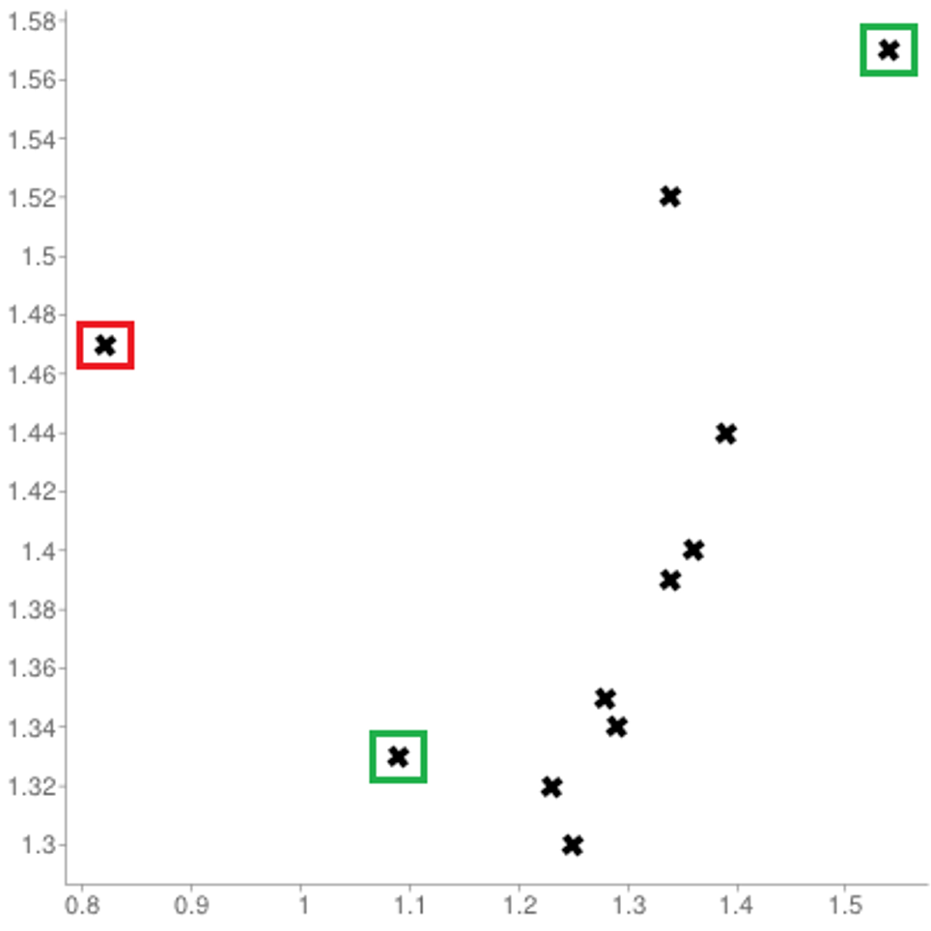
[Ensemble de données personnelles]
Clients servis au comptoir (par minute)
Arrivée des clients au comptoir (par minute)

Slide 8
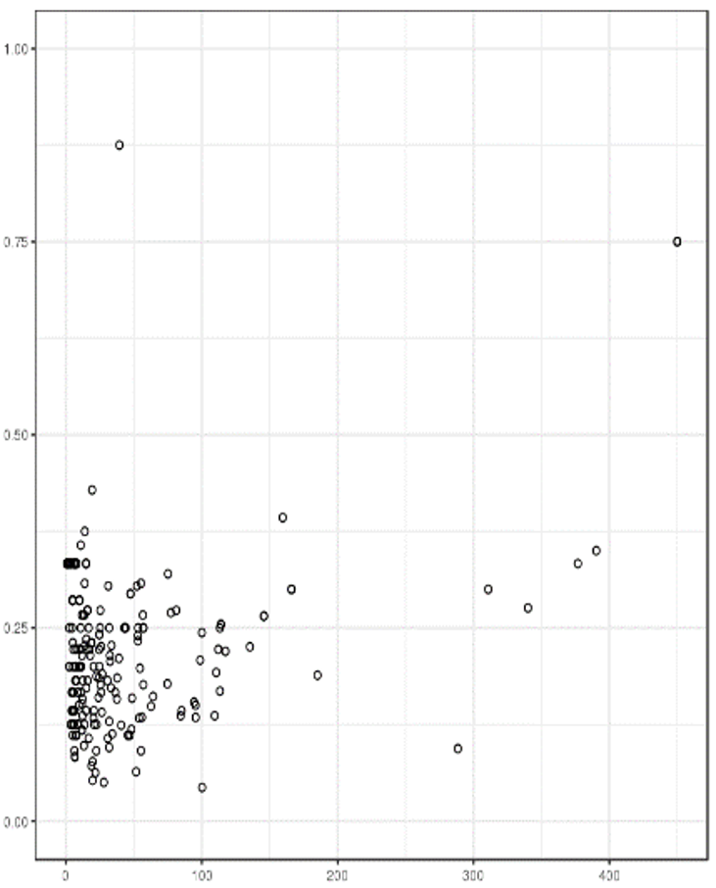
REPRÉSENTER LES OBSERVATIONS
[http://promise.site.uottawa.ca/SERepository/datasets/cm1.arff]
NASA CM1 (sous-ensemble)
2 variables peuvent être représentées par leur position dans le plan.
Des facteurs supplémentaires peuvent être représentés par :
taille
couleur
valeur
texture
orientation de la ligne
forme
(mouvement ?)

Slide 9
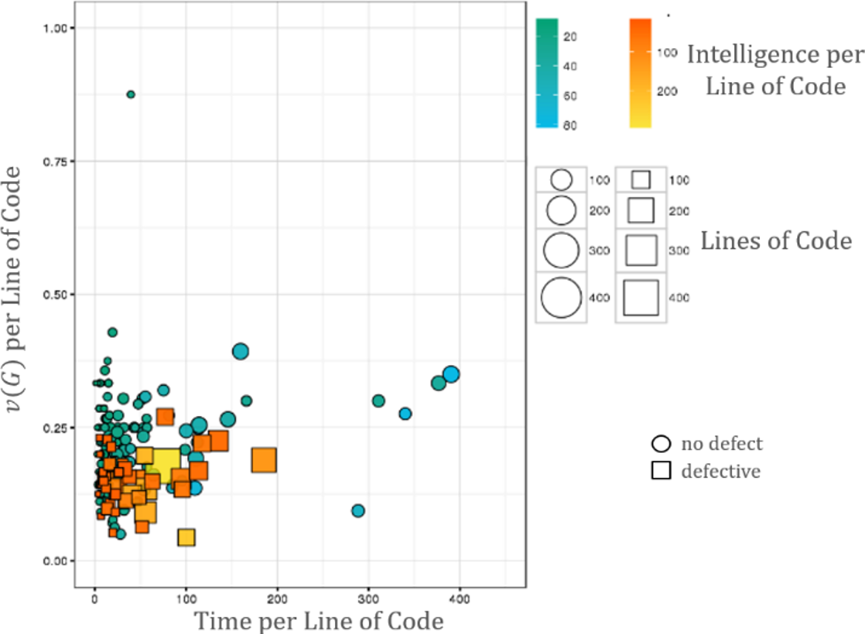
[http://promise.site.uottawa.ca/SERepository/datasets/cm1.arff]
NASA CM1 (sous-ensemble)
couleur
taille
forme
position

Slide 10
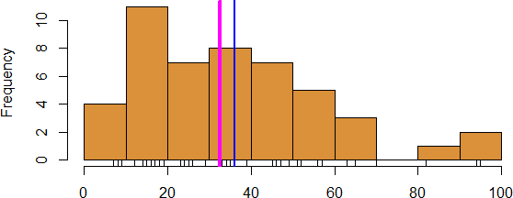
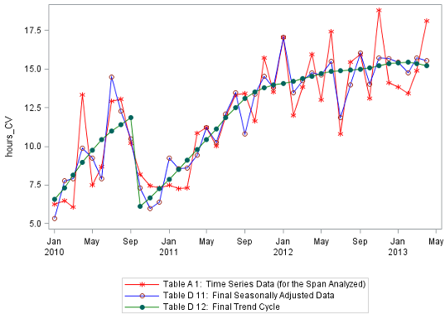
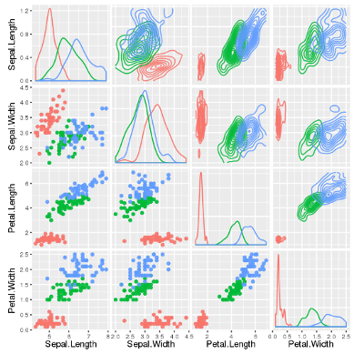
VISUALISATIONS STANDARD
Graphique en ligne/graphique en creux/ligne de chiffres
Histogramme
Graphique en ligne
Boîte à moustache
Graphique à barres
Nuage de points

Slide 11
VISUALISATION DES DONNÉES POST-ANALYSE
PRINCIPES DE LA VISUALISATION DES DONNÉES

Slide 12
LES PRINCIPES FONDAMENTAUX DE LA CONCEPTION ANALYTIQUE
[E. Tufte, Beautiful Evidence]
Le raisonnement et la communication de nos pensées sont intimement liés à notre vie dans un univers multivariable, causal et dynamique.
Symétrie des présentations visuelles des preuves : les consommateurs devraient rechercher exactement ce que les producteurs devraient fournir, par exemple :
comparaisons significatives
réseaux de causalité et structure sous-jacente
liens multivariés
données intégrées et pertinentes
documentation honnête
accent mis sur le contenu
Le message est-il bien compris ? Le message est-il transmis ?

Slide 13
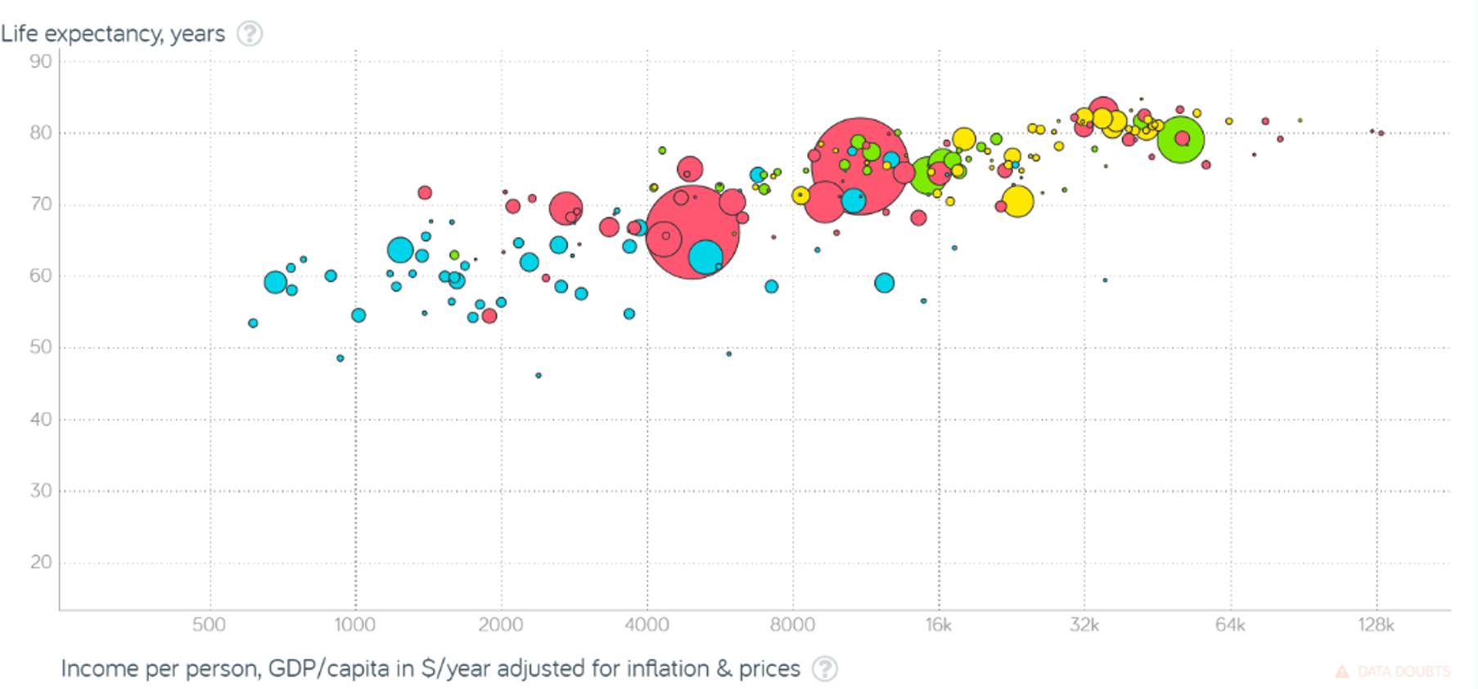
[Gapminder Foundation]
Données non intégrées

Slide 14
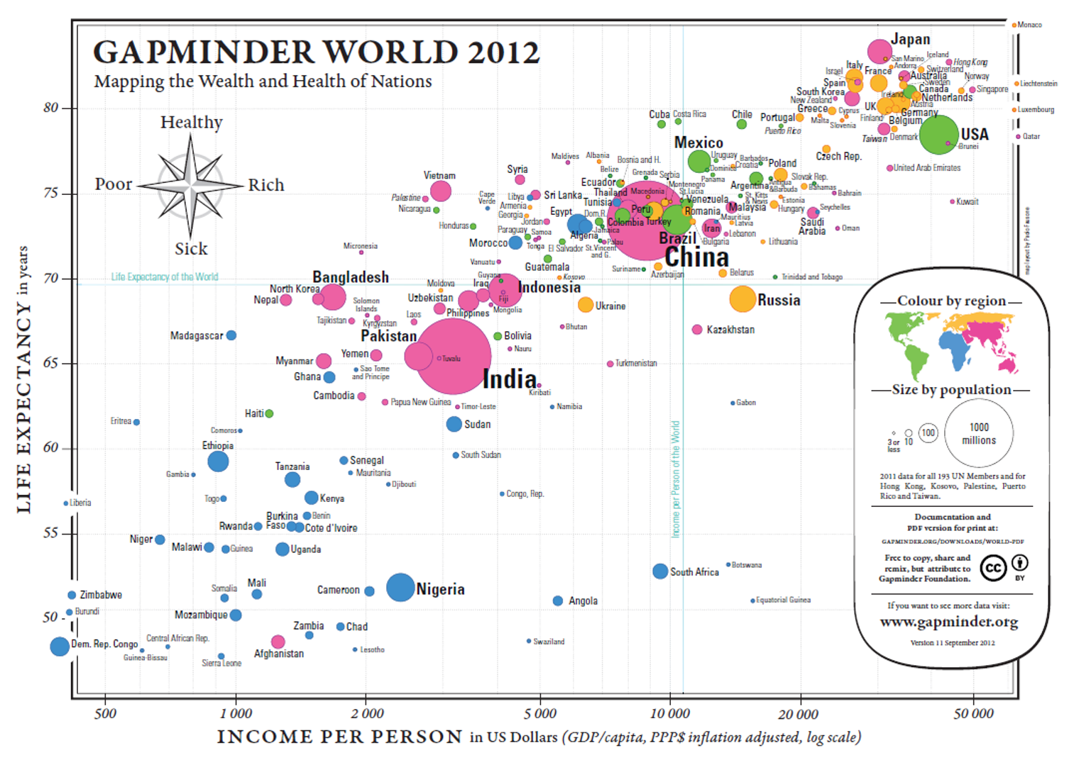
[Gapminder Foundation, https://www.ted.com/talks/hans_rosling_shows_the_best_stats_you_ve_ever_seen]

Slide 15
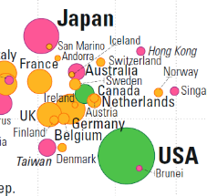
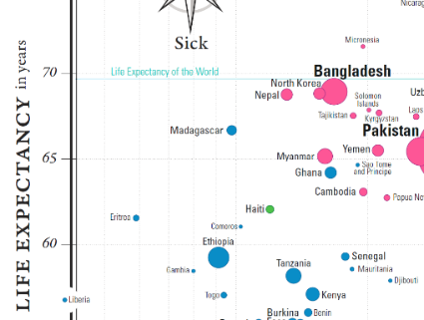
[Gapminder Foundation, https://www.ted.com/talks/hans_rosling_shows_the_best_stats_you_ve_ever_seen]
Comparaisons significatives

Slide 16
[Gapminder Foundation, https://www.ted.com/talks/hans_rosling_shows_the_best_stats_you_ve_ever_seen]
Structure sous-jacente et liens multivariés

Slide 17
[Gapminder Foundation, https://www.ted.com/talks/hans_rosling_shows_the_best_stats_you_ve_ever_seen]
Underlying Structure and Multivariate Links
Structure sous-jacente et liens multivariés

Slide 18
[Gapminder Foundation, https://www.ted.com/talks/hans_rosling_shows_the_best_stats_you_ve_ever_seen]
Underlying Structure and Multivariate Links
Structure sous-jacente et liens multivariés

Slide 19
[Gapminder Foundation, https://www.ted.com/talks/hans_rosling_shows_the_best_stats_you_ve_ever_seen]
Documentation

Slide 20
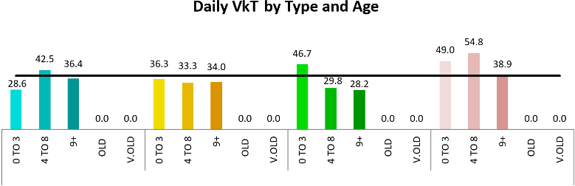
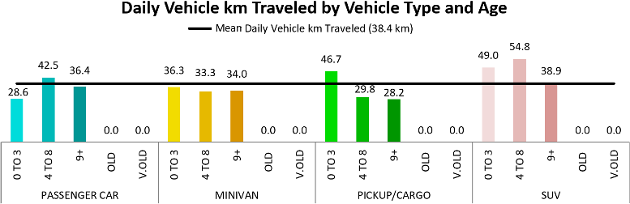
RÈGLES FONDAMENTALES
[http://flowingdata.com/tag/pitfalls]
1. Vérifiez les données valeurs aberrantes, pics, anomalies
2. Expliquer le codage ne supposez pas que le lecteur sait ce que tout signifie
3. Étiqueter les axes il est important de connaître l'échelle

Slide 21

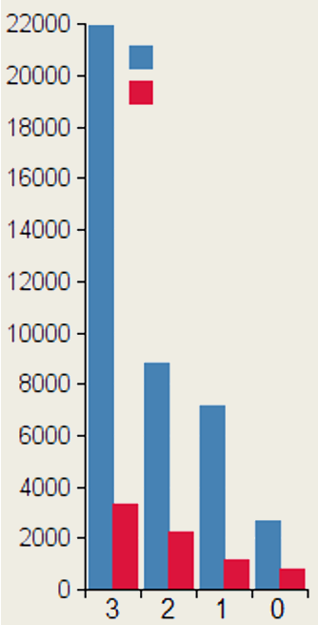
RÈGLES FONDAMENTALES
[http://flowingdata.com/tag/pitfalls]
Cas de cancer
3.5 rayon
Incidence
4. Inclure les unités éliminer le besoin de deviner
5. Contrôlez votre géométrie les cercles et les formes 2D sont dimensionnés en fonction de la surface, les diagrammes à barres en fonction de la longueur.
6. Indiquez vos sources protégez-vous, et laissez ceux qui veulent aller plus loin le faire
7. Tenez compte de votre public une affiche peut être verbeuse, une présentation doit être minimaliste
Mortalité
3.5 surface
Consommation d'aubergines, par semaine

Slide 22
UN MOT SUR L'ACCESSIBILITÉ
[http://dataphys.org/list/]
Les graphiques ne peuvent généralement pas être traduits en braille. Décrire les caractéristiques et les structures émergentes d'une visualisation est une solution possible... si on peut les repérer.
Les analystes doivent produire des visualisations claires et significatives, mais ils doivent également les décrire, ainsi que leurs caractéristiques, de manière à ce que tout le monde puisse « voir » les informations. Pour cela, il faut que les analystes aient « vu » toutes les informations, ce qui n'est pas toujours possible.
Conditions : daltonisme, basse vision, handicap moteur, handicap cognitif, TDAH, etc.
Meilleures pratiques : texte/éléments à fort contraste, zoom/agrandissement, navigation au clavier, conception assistée, résumés courts, fonction défaire/refaire, etc. [F. Elavsky]

Slide 23
UN MOT SUR L'ACCESSIBILITÉ
Perception des données :
représentations basées sur la texture
conversion texte-parole
son/musique
représentations basées sur l'odeur ou le goût ( ?!? )
Sonifications:
Sons TRAPPIST : le système planétaire TRAPPIST-1 traduit directement en musique
Écoute des données du Grand collisionneur de hadrons, L. Asquith

Slide 24
Catalogue des visualisations
PRINCIPES DE LA VISUALISATION DES DONNÉES

Slide 25
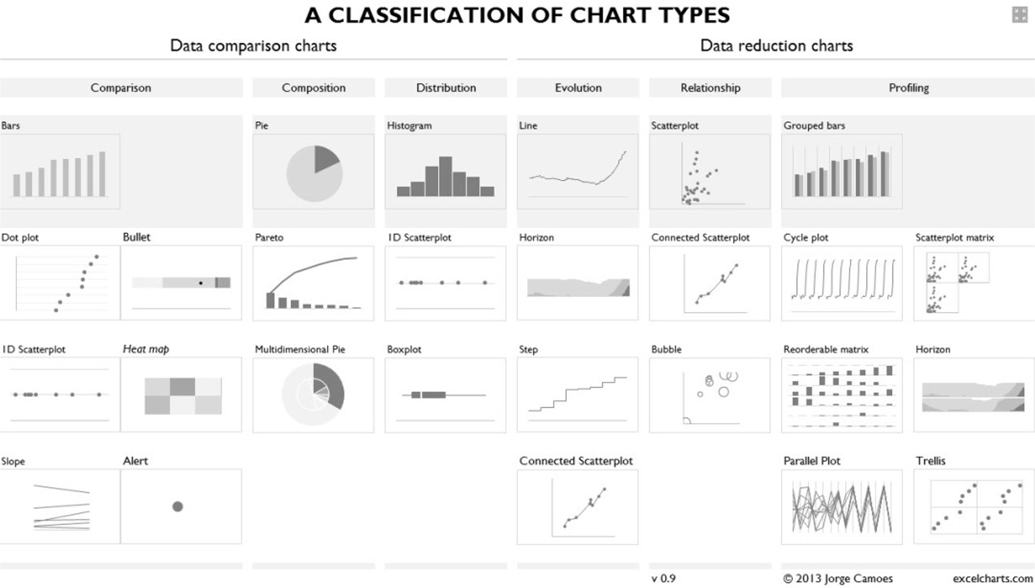

Slide 26
AFFICHAGE DES DONNÉES
Avec les affichages de données, nous essayons de mettre en évidence :
une relation (montrer un lien ou une corrélation entre deux ou plusieurs variables) ;
une comparaison (distinguer certaines variables des autres et montrer comment ces deux variables interagissent) ;
une composition (rassembler différents types d'informations qui forment un tout et les afficher ensemble), et
une distribution (présenter une collection d'informations liées ou non pour voir comment elles sont corrélées, le cas échéant, et pour comprendre s'il y a une interaction entre les variables).

Slide 27
TEXTE SIMPLE ET TABLEAUX
Un ou deux chiffres sur lesquels se concentrer peuvent aider à « planter le décor » et à attirer l'attention sur une partie du rapport.
Les tableaux interagissent avec notre système verbal (nous les lisons) :
utilisé pour comparer des valeurs
le lecteur recherchera leurs lignes
La conception de la table doit être discrète :
les données doivent ressortir, pas les bordures
tableau dense : utilisez une couleur de ligne alternée
Utilisez la couleur pour exprimer l'intensité/magnitude :
utiliser la saturation d'une seule couleur
utiliser une légende pour éliminer les valeurs
95% de la population boit du thé aujourd'hui, contre 75% en 2007

Slide 28
TABLEAUX ET CARTES THERMIQUES DE TABLEAUX
Nom | L'année dernière | Cette année
Ron | 20 | 30
Fred | 30 | 40
George | 10 | 15
Nom | L'année dernière | Cette année
Ron | 20 | 30
Fred | 30 | 40
George | 10 | 15

Slide 29
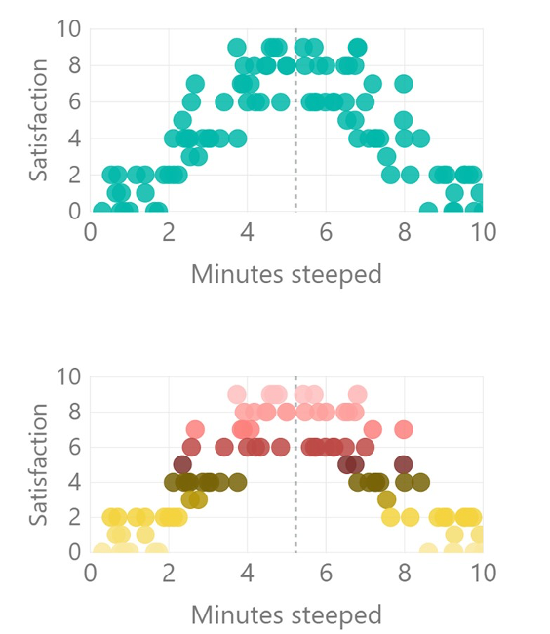
DIAGRAMMES DE DISPERSION (« SCATTERPLOTS »)
Combien de temps faut-il laisser
infuser la tasse de thé parfaite ?
Montrer la relation entre 2 variables ( diagramme de dispersion ) ou 3 variables ( diagramme à bulles ) :
utiliser des lignes moyennes (lignes en pointillés) pour fournir un contexte
beaucoup moins d'options dans Power BI que dans R ou Excel
envisagez d'utiliser des regroupements pour plus de clarté (par exemple, des gradients de couleur).

Slide 30
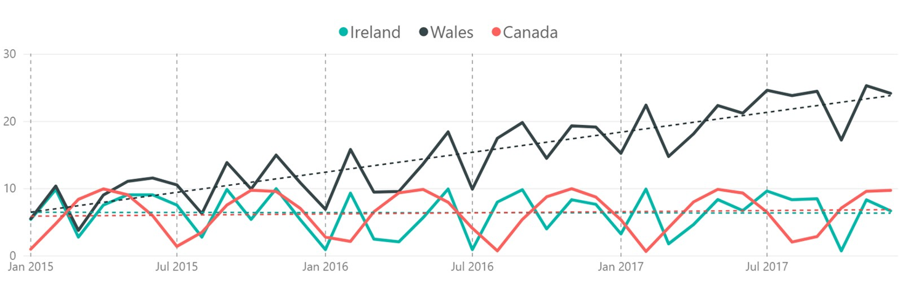
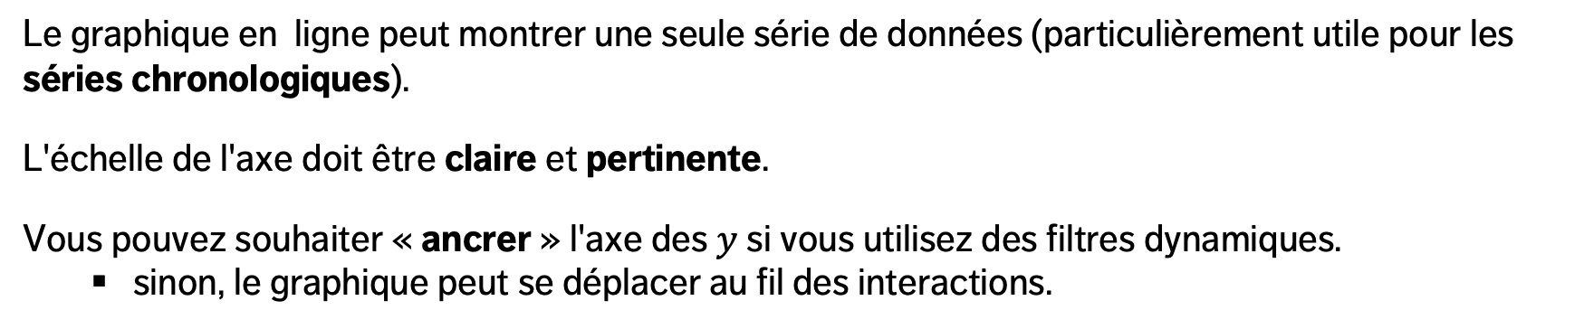
GRAPHIQUE EN LIGNE
Le graphique en ligne peut montrer une seule série de données (particulièrement utile pour les séries chronologiques).
L'échelle de l'axe doit être claire et pertinente.
Vous pouvez souhaiter « ancrer » l'axe des $y$ si vous utilisez des filtres dynamiques.
sinon, le graphique peut se déplacer au fil des interactions.
Comparaison des pays - tasses de thé bues par semaine et par personne

Slide 31
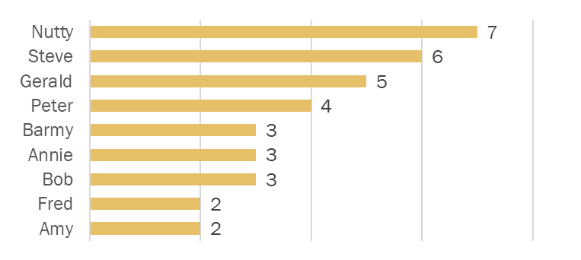
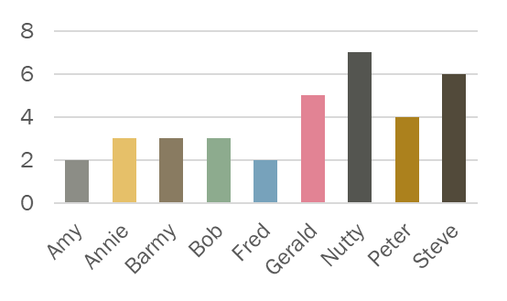
GRAPHIQUE À BARRES
Polyvalent et utile.
Utilisez TOUJOURS ( ? ) une ligne de base zéro.
Utilisez l'axe du graphique OU les étiquettes de données : l'axe pour les déclarations générales, les étiquettes de données pour les détails.
Les graphiques horizontaux sont apparemment plus faciles à lire (selon de nombreuses études).
Pensez à l'ordre des catégories.

Slide 32
TYPES DE GRAPHIQUES
Diagrammes à barres empilées
Diagrammes à barres à 100
Graphiques de zone
Treemaps
Graphiques à jauges
Cartes thermiques et cartes de choroplèthe
Cartes géographiques
Coordonnées parallèles
Visages de Chernoff
Nuages de mots
Diagrammes de réseau
Dendrogrammes et arbres
Sparklines
Graphiques interactifs
Petits multiples, etc.

Slide 33
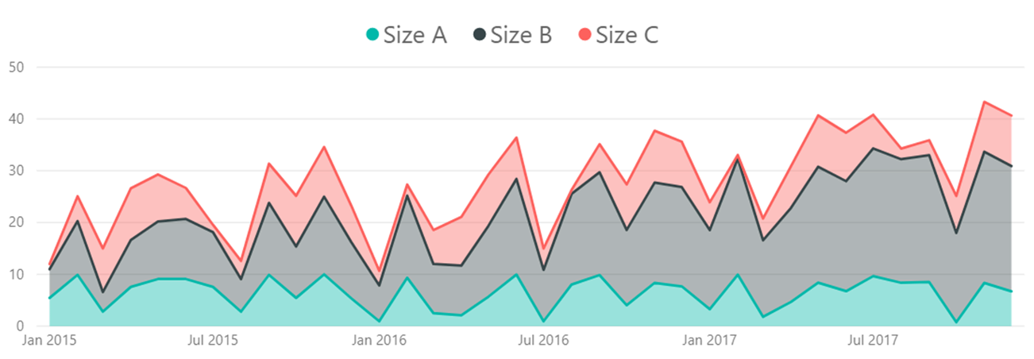
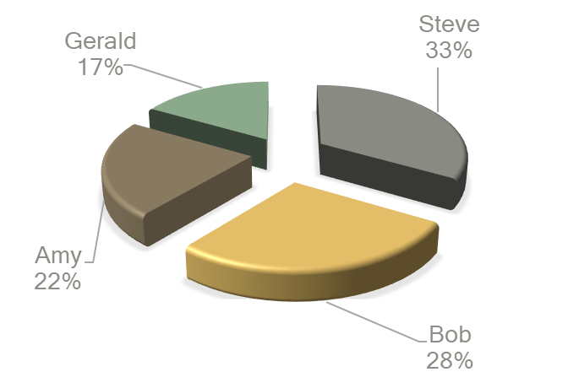
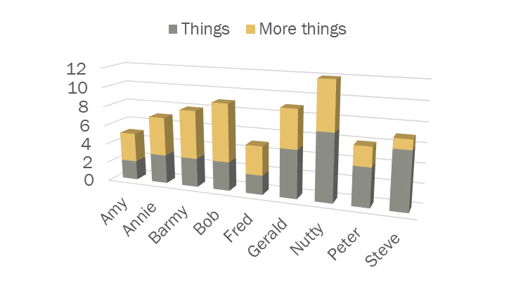
GRAPHIQUES À ÉVITER
ÉVITEZ ( ? ) tout ce qui comporte un arc (à l'exception de graphiques à jauge) : tarte, beignet, etc. : le cerveau humain a du mal à comparer les arcs – sans étiquette, quelle est la différence entre Steve et Bob ?
ÉVITEZ les graphiques en 3D : il est difficile de les comparer visuellement (et ils sont trop encombrés).
ÉVITEZ les graphiques à zones empilées : ils sont bcp trop déroutants.

Slide 34
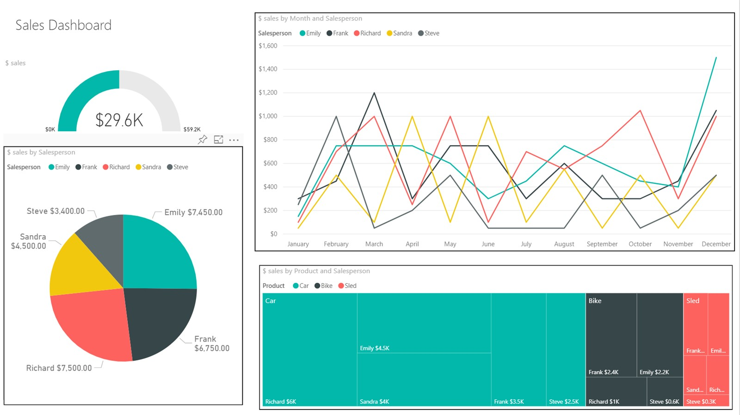

Slide 35
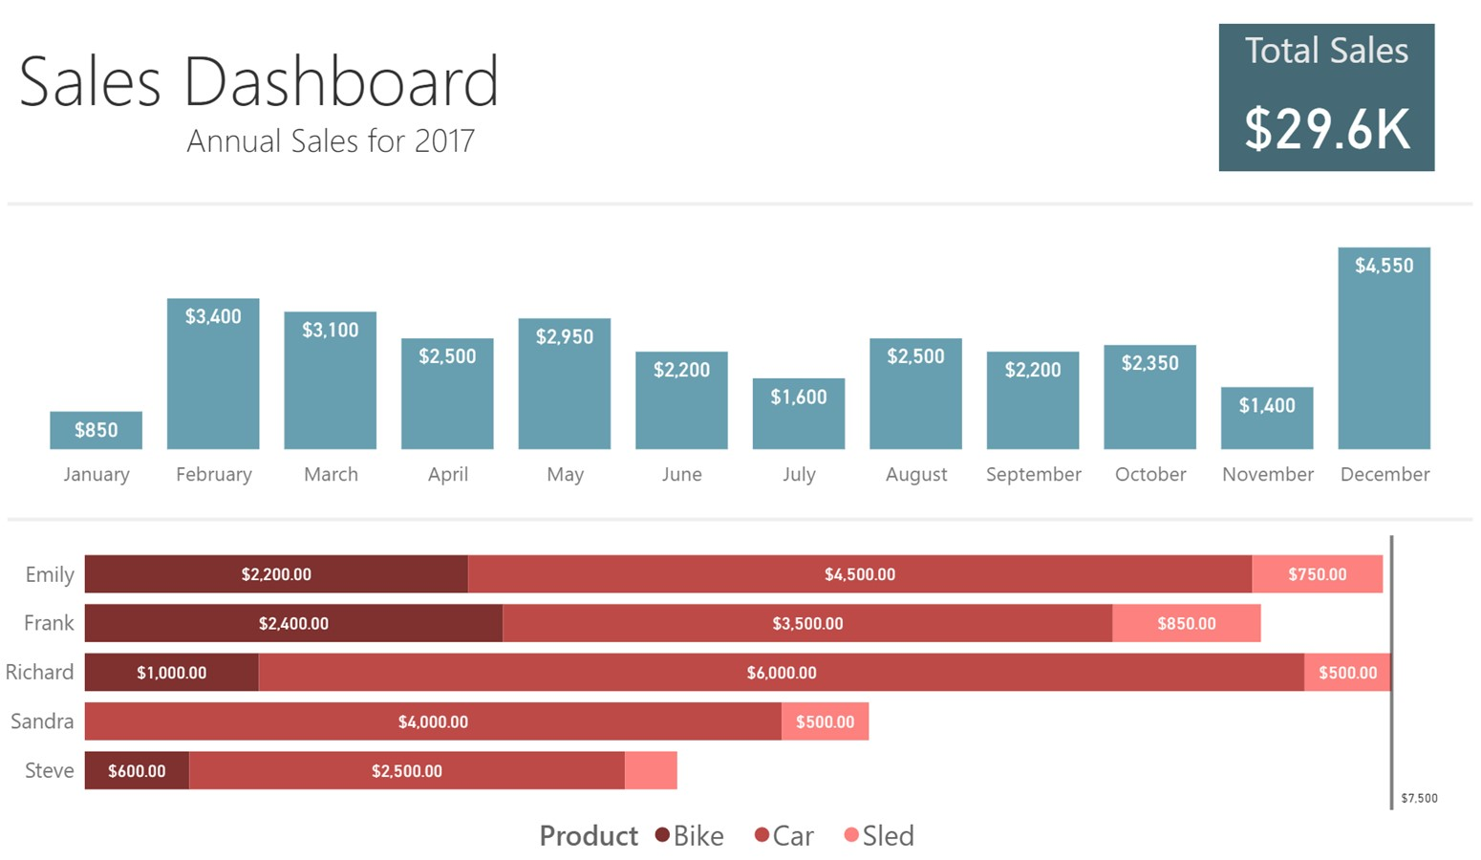

Slide 36
POINTS À RETENIR
Effective data visualizations provide insights and facilitate understanding.
The basic principles can guide your visualization design and consumption.
Be creative but keep your data and your representations honest.
Be mindful of attempts to distort trends and conclusions with flashy visuals.
Data and code should be made available along with the displays.

Slide 37
RÈGLES DE BASE CONCEPTION ET MISE EN PAGE
PRINCIPES DE LA VISUALISATION DES DONNÉES

Slide 38
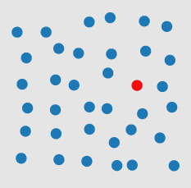

TRAITEMENT VISUEL
pré-attentifs
La perception est fragmentée – les yeux scrutent constamment.
La pensée visuelle recherche des modèles
Processus pré-attentifs : rapides, instinctifs, efficaces, multitâches recueillir des informations et construire des modèles :
caractéristiques → modèles → objets
Processus attentif : lent, délibéré, cibléd découvrir des caractéristiques dans les modèles :
objets → modèles → caractéristiques
Défi : mettre en évidence un aspect d'un graphique peut rendre les autres aspects plus difficiles à voir.
attentif
Notes:
Pre-attentive processes

Slide 39
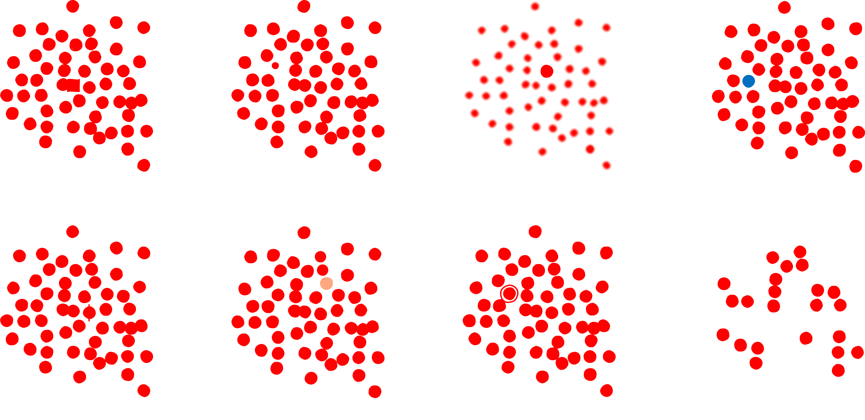
ATTRIBUTS PRÉ-ATTENTIFS
[P. Boily, S. Davies, J. Schellinck, The Practice of Data Visualization]
form
taille
netteté
couleur/teinte
marquages
intensité/valeur
clôture
numérosité

Slide 40
ATTRIBUTS PRÉ-ATTENTIFS
[P. Boily, S. Davies, J. Schellinck, The Practice of Data Visualization]
Combien de 6 y a-t-il
sur la prochaine diapositive ?

Slide 41
[P. Boily, S. Davies, J. Schellinck, The Practice of Data Visualization]
2869408609876
9348586748676
2967303986739
3967496749674

Slide 42
[P. Boily, S. Davies, J. Schellinck, The Practice of Data Visualization]
2869408609876
9348586748676
2967303986739
3967496749674

Slide 43
[P. Boily, S. Davies, J. Schellinck, The Practice of Data Visualization]
2869408609876
9348586748676
2967303986739
3967496749674

Slide 44
[P. Boily, S. Davies, J. Schellinck, The Practice of Data Visualization]
2869408609876
9348586748676
2967303986739
3967496749674

Slide 45
[P. Boily, S. Davies, J. Schellinck, The Practice of Data Visualization]
2869408609876
9348586748676
2967303986739
3967496749674

Slide 46
[P. Boily, S. Davies, J. Schellinck, The Practice of Data Visualization]
2869408609876
9348586748676
2967303986739
3967496749674

Slide 47
DÉSENCOMBREMENT
L'ENNEMI, C’EST LE DÉSORDRE !
chaque élément d'une page ajoute une charge cognitive
Identifiez tout ce qui n'apporte pas de valeur ajoutée et supprimez-le.
Considérez la charge cognitive comme l'effort mental nécessaire pour traiter l'information (plus il est faible, mieux c'est).
Tufte fait référence au ratio données/encre : « plus la part d'encre d'un graphique consacrée aux données est importante, mieux c'est ».
Dans Resonate, Duarte parle de « maximiser le rapport signal/bruit », le signal étant l'information ou l'histoire que nous voulons communiquer.

Slide 48
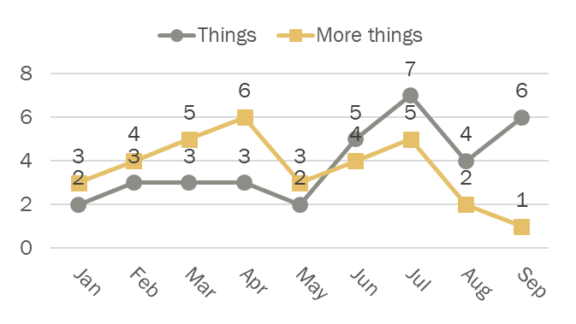
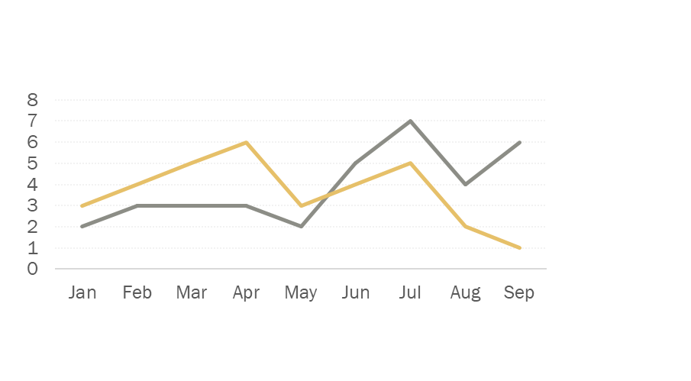
DÉSENCOMBREMENT
Utilisez les principes de la Gestalt pour organiser/ souligner les données dans un graphique.
Alignez tous les éléments (graphiques, texte, lignes, titres, etc.).
Ne vous fiez pas à l'œil, utilisez des cases de position et des valeurs.
Graphiques :
supprimez les bordures, les lignes de la grille, les marqueurs de données
clarifiez les étiquettes des axes
étiqueter les données directement
Objets
Autres objets

Slide 49
DÉSENCOMBREMENT
Utilisez une police, une taille de police, une couleur et un alignement uniformes.
Ne faites pas pivoter le texte à un angle autre que 0 ou 90 degrés.
Utilisez des espaces blancs :
les marges doivent rester libres de texte et de visuels
n'étirez pas les visuels jusqu'au bord de la page ou trop près d'autres visuels
considérez l'espace blanc comme une bordure

Slide 50
TAILLES DES GRAPHIQUES
En supposant que le tableau ait été désencombré :
les choses d'importance égale ont la même taille ;
la taille des autres éléments est proportionnelle à leur importance.
Comme il est rare que l'on mette plus de 3 ou 4 tableaux sur une page, les options de taille sont limitées.
Exception perpétuelle : les cartes géographiques peuvent nécessiter plus d'espace.

Slide 51


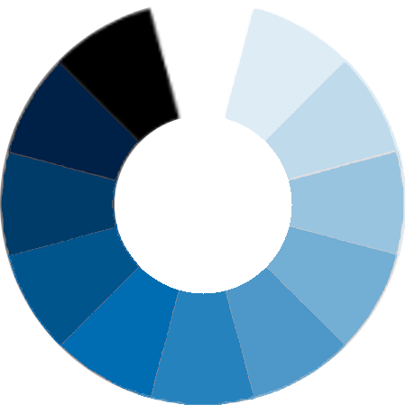
PALETTES DE COULEURS
[http://www.deanenettles.com/webexamples/colorexamples]
Complémentaire divisé à gauche (ou à droite)
Analogique
Diade de couleurs
Triade de couleurs
Tétrade de couleurs
Achromatique
Monochromatique
Complémentaire
Complémentaire divisé

Slide 52
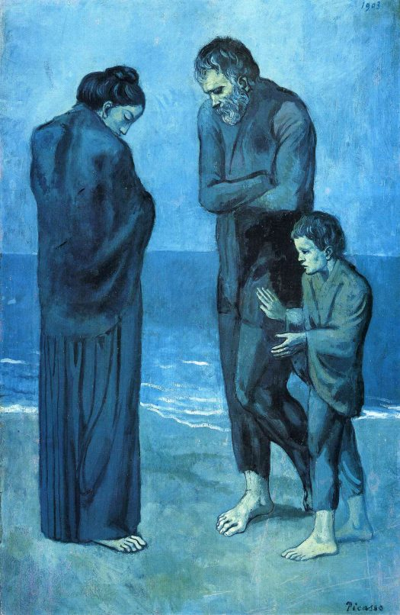

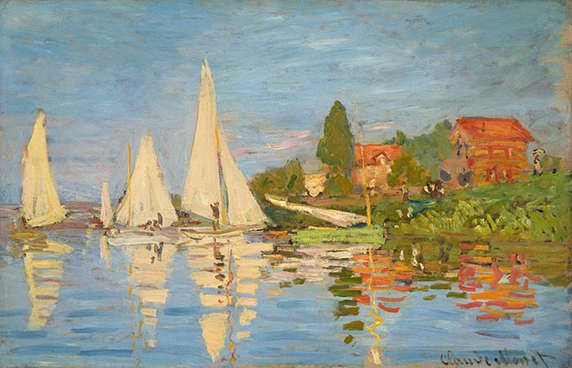









Pouvez-vous identifier les schémas de couleurs sous-jacents de ces images ?

Slide 53
Complémentaire divisé (vert, orange et bleu)
Achromatique
Monochromatique (bleu)
Tétrade
Diade (bleu & vert)
Triade (couleurs primaires)
Diade (vert & orange)
Analogues (vert et jaune)
Complémentaire
Pouvez-vous identifier les schémas de couleurs sous-jacents de ces images ?
Diade (rouge & violet)

Slide 54
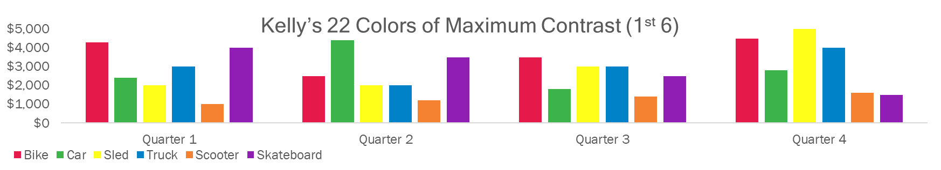
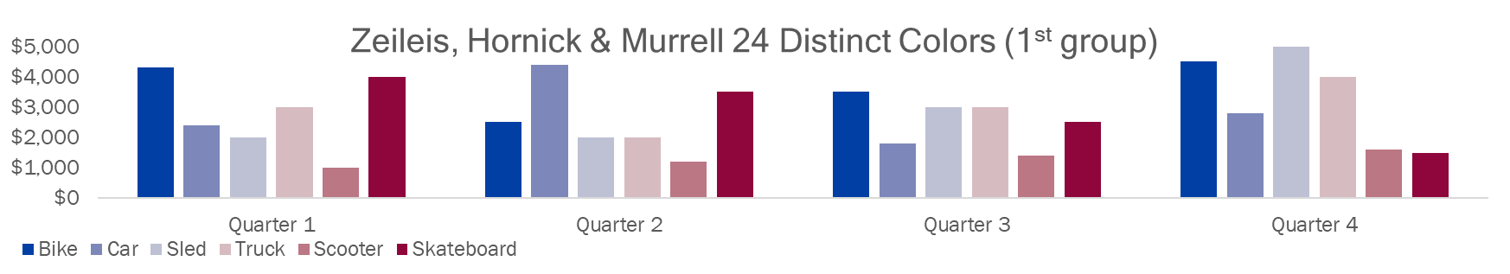
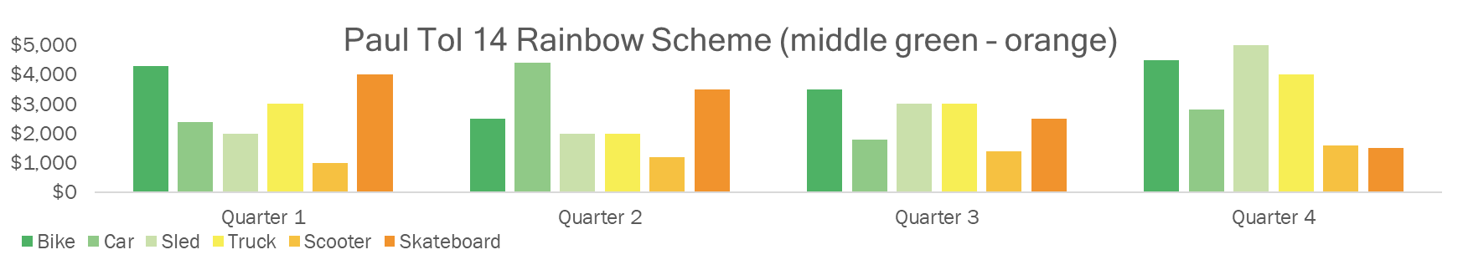

Slide 55
PALETTES DE COULEURS
En ce qui concerne la couleur, il faut en faire moins : utilisez-la avec parcimonie (on apprend aux graphistes à "bien faire les choses, en noir et blanc").
Sur la base des principes de la Gestalt, les schémas monochromes peuvent être particulièrement efficaces.
Le cas échéant, choisissez un schéma basé sur l'identité de l'entreprise (cela maximise l'adhésion).
Créez un modèle (et respectez-le).
Téléchargez des images pour voir à quoi ressemblent les graphiques en fonction des différents degrés de daltonisme :
https://www.color-blindness.com/coblis-color-blindness-simulator (il existe d'autres outils)

Slide 56
POSITION
Comment placer les éléments dans un graphique ou un tableau de bord ?
En Occident, la plupart des gens commencent en haut à gauche et zigzaguent jusqu'en bas à droite.
Une règle simple : ne pas faire travailler les gens trop fort.
message principal : en haut à gauche/en haut à droite
informations par ordre de préférence
les gens se concentrent moins lorsqu'ils scannent, il faut donc que les informations soient moins complexes lorsque vous vous déplacez vers le coin inférieur.
1
2
3
4

Slide 57
tableaux de bord (dashboards)
PRINCIPES DE LA VISUALISATION DES DONNÉES

Slide 58
TABLEAUX DE BORD
[Wexler, Shaffer, Cotgreave, The Big Book of Dashboards]
Un tableau de bord (dashboard) est un affichage visuel des données utilisé pour surveiller les conditions et/ou faciliter la compréhension.
Exemples:
écran interactif qui permet aux gens d'explorer les demandes d'assurance automobile par ville, province, âge du conducteur, etc.
PDF montrant les principaux paramètres d'audit qui est envoyé par courriel à la DG d'un département sur une base hebdomadaire.
écran mural qui affiche les statistiques du centre d'appels en temps réel.
une application mobile qui permet aux administrateurs d'hôpitaux d'examiner les temps d'attente sur une base horaire et quotidienne pour l'année en cours et l'année précédente.

Slide 59
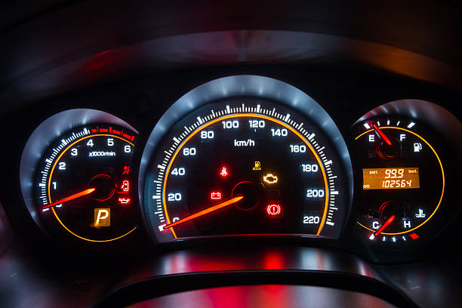
POINTS DE RÉFLEXION
Dans le tableau de bord d'une voiture, un petit nombre d'indicateurs clés (vitesse, niveau d'essence, feux, etc.) doivent être compris en un coup d'œil. Un design qui ne tient pas compte de ces deux caractéristiques peut avoir des conséquences catastrophiques.
Il faut répondre aux questions suivantes avant de concevoir le tableau de bord :
Qui est le client du tableau de bord ?
Quelle histoire le tableau de bord raconte-t-il ?
Quelles données (catégories) seront utilisées ?
Qu'est-ce qui apparaîtra sur le tableau de bord ?
Comment le tableau de bord peut-il aider le client ?

Slide 60
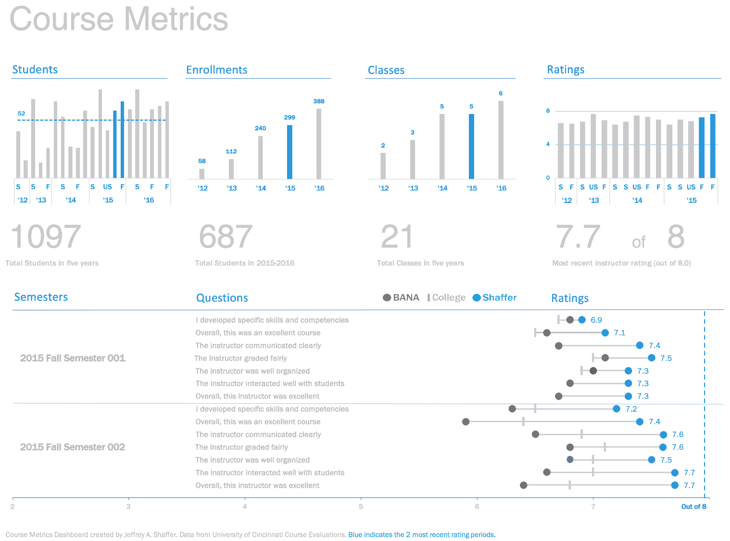
[https://bigbookofdashboards.com/dashboards.html]
Points forts :
Des indicateurs clés faciles à lire.
Schéma de couleurs simple
Possibilité d'être statique ou interactif
La vue d'ensemble et les détails sont clairs
Notes:
https://bigbookofdashboards.com/dashboards.html

Slide 61
ÉVALUATION DU TABLEAU DE BORD
Il n'existe pas de tableaux de bord parfaits - aucune collection de graphiques ne conviendra jamais à tous ceux qui la rencontrent.
Tous les tableaux de bord doivent être véridiques et fonctionnels, mais les tableaux de bord qui sont également élégants (agréables, plaisants) vous mèneront plus loin.
Tous les tableaux de bord sont incomplets. Les bons tableaux de bord mènent toujours à des impasses, mais ils doivent permettre aux utilisateurs de se demander : « Pourquoi ? Quelle est la cause fondamentale de ce problème ? ».
Outils : Excel, Power BI, Tableau, R + Shiny, Geckoboard, Matillion, etc.

Slide 62
EXERCISE
Considérez les tableaux de bord suivants.
Pouvez-vous déterminer, en un coup d'œil, qui est leur public ?
Quels sont leurs points forts ?
Quelles sont leurs limites ?
Comment pourriez-vous les améliorer ?

Slide 63
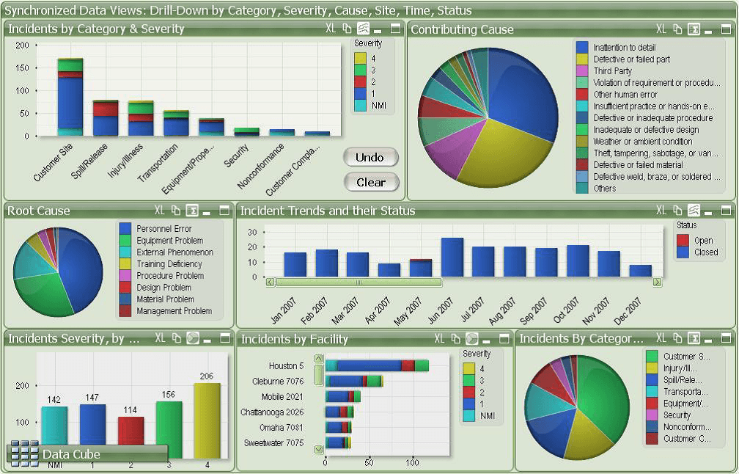
[https://www.matillion.com/wp-content/uploads/2014/11/qlikview-poor-use-of-dashboard-software.png]
Notes:
https://bigbookofdashboards.com/dashboards.html

Slide 64
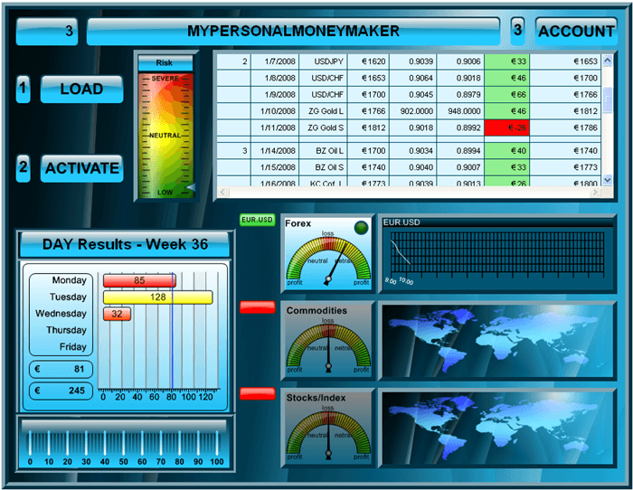
[https://www.geckoboard.com/assets/2-terrible-dashboard-example-min.png]
Notes:
https://bigbookofdashboards.com/dashboards.html

